Slide 1
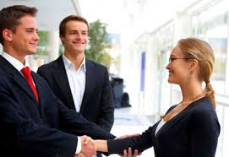
SERVICIO AL CLIENTE
“Una herramienta que impacta en la competitividad”

Slide 2

¿Porque sensibilizar en servicio al cliente?

Slide 3
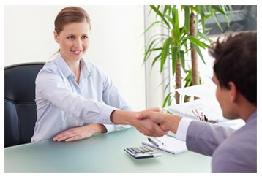
EL VERDADERO NEGOCIO DE TODA EMPRESA ES CREAR Y CONSERVAR LOS CLIENTES
“Peter Drucker”

Slide 4

¿QUE ES SERVICIO AL CLIENTE?
Es el conjunto de actividades interrelacionadas, que ofrece una empresa con el fin de que el cliente reciba el producto en el momento y lugar adecuado asegurando su uso. conjunto de actividades interrelacionadas, que ofrece una empresa con el fin de que el cliente, reciba el producto en el momento y lugar adecuado asegurando su uso.
nadas, que ofrece una empresa con el fin de que el cliente, reciba el producto en el momento y lugar adecuado asegurando su uso.

Slide 5
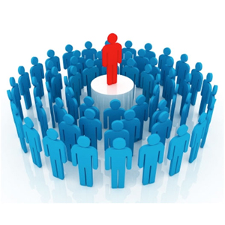
Los 10 mandamientos del servicio al cliente
El cliente por encima de todo.
No hay nada imposible cuando se quiere.
Cumple todo lo que prometas.
Solo hay una forma de satisfacer al cliente, dale un poco mas de lo que espera.
Para el cliente tu marca es la diferencia.

Slide 6
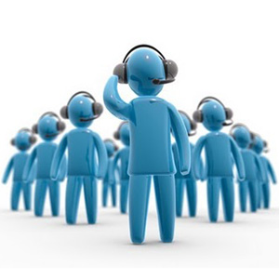
Los 10 mandamientos del servicio al cliente
Fallar en un punto significa fallar en todo.
Un empleado insatisfecho genera un cliente insatisfecho.
El juicio sobre la calidad del servicio lo realiza el cliente.
Por muy bueno que sea el servicio se puede mejorar.
Cuando se trata de satisfacer al cliente todo somos un equipo.

Slide 7
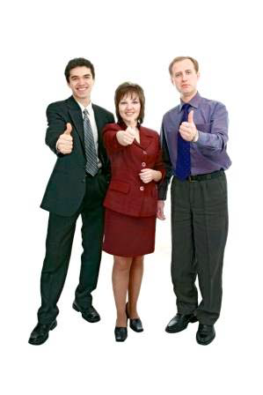
Componentes de un buen servicio
Seguridad
Credibilidad
Comunicación
Comprensión
Accesibilidad
Profesionalismo
Cortesía
Capacidad de respuesta

Slide 8
¿El cliente tiene la razón ?

Slide 9
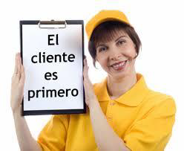
Tipos o clases de clientes
Impulsivo
Grosero
Callado
Preguntón
Ofensivo
Enamoradizo
Despistado
Indeciso
Técnico

Slide 10

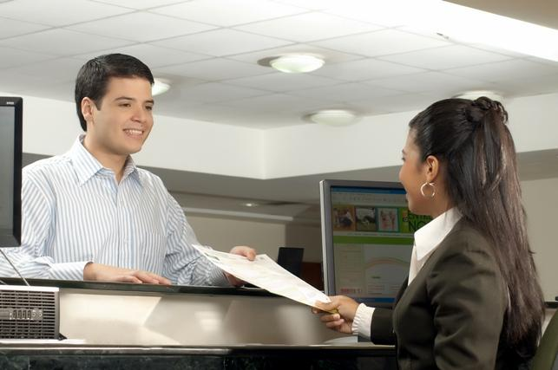
Estrategias del servicio al cliente
Marketing
Momentos de verdad
Face to Face
Plus y valor agregado
Just in time
Calidad del servicio
Estrategia CRM

Slide 11
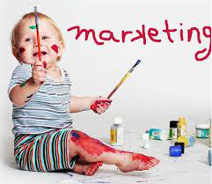
1. Estrategia de Marketing
Marketing es un concepto inglés, traducido al castellano como mercadeo o mercadotecnia. Se trata de la disciplina dedicada al análisis del comportamiento de los mercados y de los consumidores. El marketing analiza la gestión comercial de las empresas con el objetivo de captar, retener y fidelizar a los clientes a través de la satisfacción de sus necesidades.

Slide 12
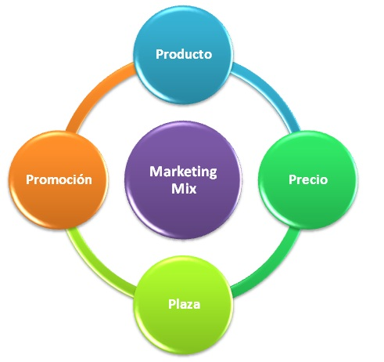
Las 4 pes

Slide 13

Las 4 F”S - Online
Flujo
Funcionalidad
Feedback
Fidelización

Slide 14
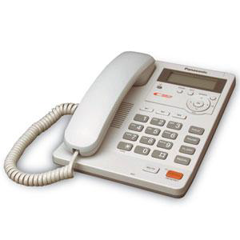
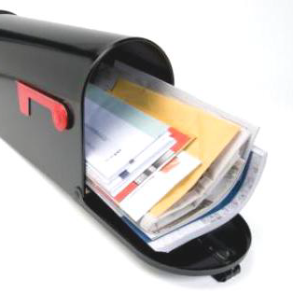
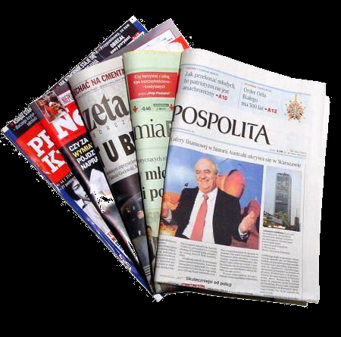
Marketing
De lo general:

Slide 15
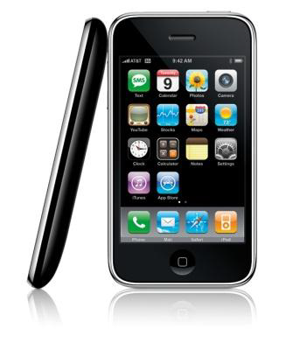



Marketing
A los especifico:

Slide 16

2. Momentos de verdad
“Un momento de verdad es cada instante en que un cliente toma contacto con la persona o sistema que da el servicio“

Slide 17
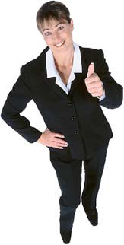
10 momentos de verdad
El saludo
Proporcionar ayuda
Una cara amable
El tono de la voz
La mirada
Una respuesta
La eficiencia en las respuestas
Rapidez para resolver situaciones concretas.
Agradecimiento
Despedirse

Slide 18
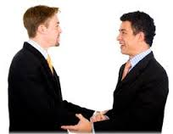
3. Face to Face
Proceso mediante el cual se da la experiencia de establecer contacto físico y visual entre dos o mas personas con la finalidad de establecer negociaciones en busca de la satisfacción del cliente en la vivencia del servicio.

Slide 19
4. Plus y valor agregado
Es una característica o servicio extra que se le da a un producto o servicio con el fin de darle un mayor valor en la percepción del consumidor.

Slide 20
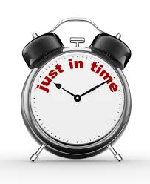
5. Just in time
Es el conjunto de acciones y determinaciones que permiten desarrollar una estrategia de servicio en el tiempo exacto y determinado para la satisfacción del cliente.

Slide 21

6. Calidad del servicio
Conocer las necesidades de los clientes. (escuchar)
Atención inmediata
Comprensión de lo que el cliente quiere
Trato cortes
Excelencia en la comunicación
Prontitud
Eficiencia al prestar el servicio

Slide 22

Recomendaciones para el buen servicio
Trasmitir buenos modales y confianza.
Al preguntar esperar las respuestas
Tener tacto
No hacer tantas preguntas

Slide 23
7. Estrategia CRM
“ Gestión de la relación con los clientes “
Es la combinación de acciones estratégicas orientadas a fortalecer la relación con los clientes, todo soportado en las tecnologías de la información.

Slide 24

Que plantea una estrategia CRM
Obtener y proporcionar información de los clientes.
Aprender todo sobre los clientes.
Sistemas de información para suministrar información para la toma de decisiones.

Slide 25
Protocolo atencion personal y telefonica

Slide 26
El tipo de colaborador que molesta a un cliente
El lento.
El zombie
El del mínimo esfuerzo
El que no sabe nada
El mentiroso.

Slide 27
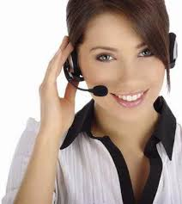
Al atender a un cliente tenga en cuenta
Mantener una actitud positiva.
Estar dispuesto a prestar un excelente servicio.
Mostrar interés.
Utilizar un adecuado tono de voz.

Slide 28
Reglas básicas de la atención del personal
Personalice la atención mencionando el nombre del cliente.
Sea natural, no sea falso o mecánico.
Demuestre energía y cordialidad.
Información y argumentos necesarios.
Concéntrese en su cliente.
Genere recordación con palabras impactantes.

Slide 29

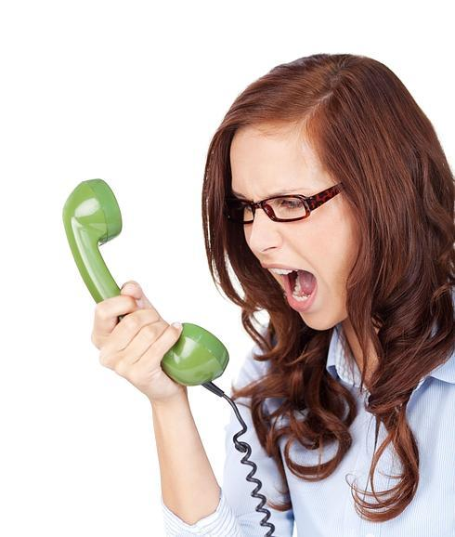
Lo que se debe evitar al atender a un cliente
Masticar chicle o comer
Tutear al interlocutor
Contestar o utilizar el celular.
Olvidar el nombre del cliente.
Hablar de forma muy rápida o muy lenta.

Slide 30
Protocolo de atención telefónica

Slide 31
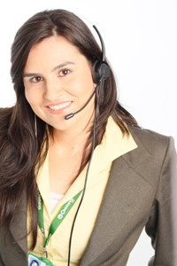
Importancia y beneficios de la atención telefónica
Actividad permanente
Ahorro de tiempo y distancia
Atención individualizada
Medio de comunicación eficaz

Slide 32

Situaciones particulares en la atención telefónica
Como pedirle al cliente que espere?
Como trasferir una llamada?
Como tomar un mensaje?

